Slide 1
La comunicación digital
Curso Redactor de contenido para Social Media (copywriter)

Slide 2
La transformación digital y la evolución tecnológica han revolucionado la forma en que las personas se comunican entre sí. Ya no existen fronteras ni tiempo. Las 24 horas de los 365 días del año viajan millones de mensajes, comentarios, intercambios de información, entre muchos otros, a lo largo y ancho del planeta Tierra, independientemente del idioma, de la zona geográfica, de las culturas y creencias. El mundo digital está inmerso en la cotidianidad de todas las personas.
La comunicación evoluciona y encuentra en las diferentes plataformas de la Social Media, el mejor canal para transportarse.

Slide 3
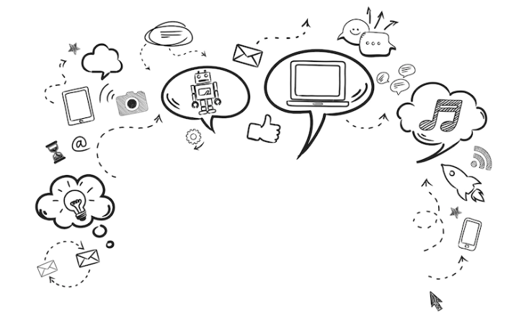
Concepto de la comunicación digital
La comunicación digital consiste en el intercambio de mensajes multimedia y transmedia, en otras palabras, mensajes bajo diferentes formatos digitales como videos, imágenes, textos y fotografías, transmitidos en diferentes canales digitales que forman parte de las diferentes plataformas de la Social Media.
Imágenes de freepek.com

Slide 4
Concepto de la comunicación digital
Actualmente la comunicación "ocurre en un contexto multinivel y multicanal. Esto se refiere a la factibilidad de comunicarse por diferentes vías al mismo tiempo y enviar diversos significados en un mismo mensaje. Las reglas son distintas, las audiencias no necesariamente definidas como tradicionalmente se consideraban. Las tecnologías disponibles y la evolución del tipo de mensajes han creado nuevas reglas" así lo define Luis Assardo, periodista, investigador y consultor de proyectos de comunicación.
Imágenes de freepek.com

Slide 5
Introducción sobre la comunicación
Según se va desarrollando la historia del hombre la comunicación evoluciona e incide directamente en las diferentes culturas, según los lugares y sus condiciones de vida.
Hoy en día la comunicación es un proceso muy complejo debido a los acontecimientos tecnológicos, sociales y culturales en los que vivimos.
McLuhan desarrolló su noción fundamental de que los medios de comunicación son extensiones tecnológicas de los sentidos. Por esta razón los científicos, sociólogos, antropólogos e historiadores han definido el concepto de las Ciencias de la Comunicación y se han realizado innumerables estudios y teorías.

Slide 6
Antecedes: ¿Qué es la comunicación?
La comunicación es un proceso donde intervienen dos entes pensantes (receptor y emisor) y que pueden contener uno o más sujetos que interactúan con el fin de enviar un mensaje buscando un resultado final.
Ejemplo:
Emisor: un medio de comunicación (conformado por equipo de periodistas.
Receptor: una audiencia de cientos de personas de una comunidad.

Slide 7
Antecedes: ¿Qué es la comunicación?
En primera instancia, las personas se comunican para informar, sin embargo, buscan también modificar el comportamiento del receptor con esa información o mensaje que están transmitiendo.
Por medio de la comunicación se le informa al receptor, generándole OPINIÓN y su opinión le impulsa al COMPORTAMIENTO.

Slide 8
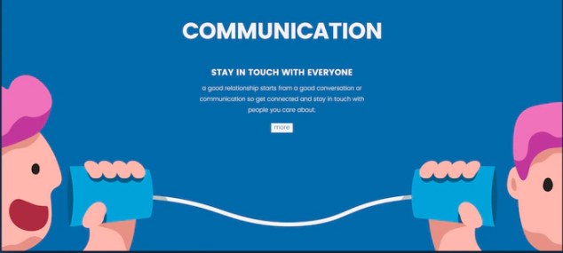
Antecedes: ¿Qué es la comunicación?
"Las palabras son ambiguas, la mejor forma de estudiarlas no es mediante su contenido (significado de diccionario), sino por sus efectos en determinado contexto, que muy a menudo es subliminal" Marshall McLuhan
Imágenes de freepek.com

Slide 9
Antecedes: ¿Qué es la comunicación?
En el proceso de comunicación intervienen una serie de variables que tienen que ver directamente con la calidad de dicha comunicación; sin estos elementos el proceso no existe. Todos ellos conforman lo que se conoce como el Círculo de la Comunicación.
Imágenes de freepek.com

Slide 10
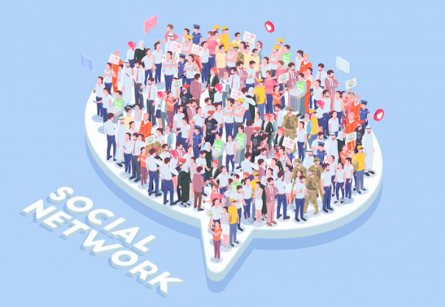
Antecedes: ¿Qué es la comunicación?
Existe una teoría innovadora que se llama el círculo de oro de Simón Sinek
Según Sinek los grandes líderes (como emisores) sí saben comunicar, logrando que el mensaje inspire a comportamientos específicos en sus públicos (receptores).
Imágenes de freepek.com

Slide 11
El círculo de oro según Simon Sinek

Slide 12
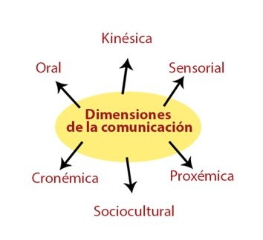
Dimensiones de la comunicación
Por la complejidad de nuestras culturas y relaciones humanas, el proceso de comunicación contempla diferentes ámbitos psicológicos y culturales que se entrelazan bajo las siguientes dimensiones
Autoría propia

Slide 13
Dimensiones de la comunicación
Dimensión oral
Toma en cuenta la voz y sus cuatro elementos que son la intensidad, el tono, el timbre, y la duración o velocidad, además, de los silencios que combinados nos transmiten las emociones.
Se entrelazan en la comunicación verbal la lengua y otros elementos culturales que codifican al mensaje.

Slide 14
Dimensiones de la comunicación
Dimensión sensorial
De los cinco sentidos. La comunicación se expresa y percibe a través de los cinco sentidos: Vista, tacto, olfato, gusto y audición. Todos o la mayoría intervienen como elementos para descodificar el mensaje. Según como percibimos con los sentidos al emisor, el entorno y el canal, así será el mensaje.
En esta dimensión sensorial existe en su gran mayoría el ruido que es un agente externo del proceso de comunicación y que interfiere negativamente en el proceso de comunicación y forma parte del entorno, puede ser físico, psicológico, emocional, semántico y/o cultural.

Slide 15
Dimensiones de la comunicación
Dimensión kinésica
Conjunto de gestos, posturas, expresiones faciales, movimientos de brazos, manos y piernas que son parte del lenguaje corporal. Sin decir una palabra, el lenguaje corporal puede revelar lo que usted está sintiendo y pensando.
Un estudio del antropólogo Albert Mehrabian concluyó que en un proceso comunicativo el lenguaje verbal solo constituye el 7%, el resto se divide entre un 38% al lenguaje oral y un 55% al lenguaje corporal.

Slide 16
Dimensiones de la comunicación
Dimensión proxémica
Se refiere al uso, organización y disposición del espacio personal.
El padre de este concepto fue un antropólogo estadounidense llamado Edward Hall quien estudió sobre la distancia que guardamos hacia los demás cuando nos comunicamos verbal y físicamente ya que según él, la distancia varía según el receptor e interfiere directamente en el grado de comodidad que se da durante la conversación.

Slide 17
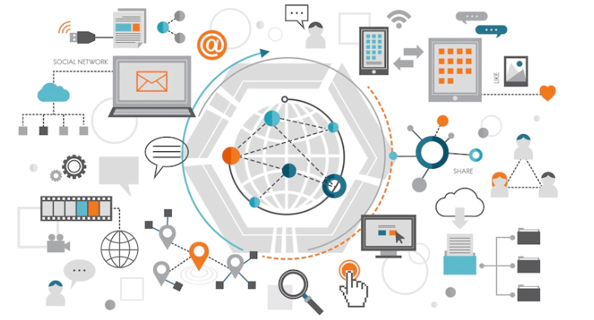
Dimensiones de la comunicación
Dimensión cronémica
Dentro de los ámbitos y elementos del proceso de comunicación también se toma en cuenta el factor tiempo, el cual se conoce como la cronemía o cronémica.
Imágenes de freepek.com

Slide 18
Formas de la comunicación
Las formas de la comunicación son: verbal, no verbal y escrita.
La comunicación verbal
Se refiere a toda comunicación en la que el mensaje se envía a través del sonido, desde ruidos y gesticulaciones hasta el lenguaje y toda su complejidad. Está directamente ligada a la voz y sus características, y dependiendo de la proyección que le dé a ésta, causará mayor o menor impacto a la hora de trasmitir el mensaje.

Slide 19
Formas de la comunicación
La comunicación no verbal
Se refiere a la comunicación de forma kinésica, o sea con lenguaje corporal, posición del cuerpo y los gestos del rostro. La comunicación no verbal llega directamente al inconsciente, transmite un mensaje real y sincero, por esta razón muchas veces nos ponemos en evidencia por nuestras expresiones corporales porque revelan nuestro verdadero sentir y pensar.
Una persona conocedora del lenguaje no verbal no solo tiene el talento de leer más allá de las palabras, sino que también puede hacer uso de sus gestos y posturas para persuadir a un receptor.

Slide 20
Formas de la comunicación
La comunicación escrita
La comunicación escrita es una de las formas más importantes para transmitir mensajes e informaciones. Su característica más importante es su mantenimiento en el tiempo, porque no es fugaz, se puede archivar para conservar y leer las veces que se quiera, esta comunicación se guarda en el tiempo y tiene validez incluso legal, de ahí todos los documentos como contratos, resoluciones, oficios, etc.
En el mundo de la social media, la comunicación escrita es la más frecuente, los copys en su mayoría son pequeños textos escritos, sin embargo, la imagen en movimiento capta mucho la atención y compite con la escritura.

Slide 21
¿Por qué transmitimos un mensaje?
Porque queremos expresarnos y en muchas ocasiones persuadir y modificar conductas. El ser humano por su naturaleza es comunicativo.
“Comunicar es llegar a compartir algo de nosotros mismos. Es decir, es una cualidad racional y emocional específica del hombre que surge de la necesidad de ponerse en contacto con los demás, cuando intercambia ideas que adquieren sentido o significado de acuerdo con experiencias previas comunes" Fonseca Yerena, Corea Pérez , Pineda Ramírez, & Lemus Hernández, 2011.

Slide 22
¿Por qué transmitimos un mensaje?
De acuerdo a la Real Academia Española, esta palabra proviene del latín communicāre que significa: hacer a una persona partícipe de lo que se tiene y manifestar o hacer saber a alguien algo con el fin de provocar una respuesta en los demás y conocer si fuimos comprendidos por el o los receptores.
Imágenes de freepek.com

Slide 23
¿Por qué transmitimos un mensaje?
Nos comunicamos porque queremos transmitir un mensaje.
La comunicación es más que solo la expresión de ideas o sentimientos, es la elaboración de uno o más mensajes por medio de un proceso donde intervienen diferentes elementos que hacen más complejo el concepto, de aquí surgen los diferentes estudios y teorías que la definen como una ciencia.

Slide 24
En los siguientes videos se da una explicación breve de lo que vimos anteriormente.

Slide 25
En los siguientes videos se da una explicación breve de lo que vimos anteriormente.

